Slide 1
MEMILIH PASANGAN HIDUP

Slide 2
PENGANTAR
Pepatah mengatakan “benar memilih teman hidup menciptakan surga di bumi, sebaliknya, salah memilih teman hidup menciptakan neraka di bumi”
Di Alkitab tidak dijelaskan tentang PACARAN tetapi PERNIKAHAN
Ada prinsip-prinsip Alkitab yang
dapat diterapkan dalam hal
berpacaran

Slide 3
PACARAN
Pacaran adalah satu tahapan antara pemuda dan pemudi Kristen menuju pernikahan
Prinsip Pernikahan Kristen
Secara Teologis
(Allah berinisiatif=Kej 2:18-25)
Secara Psikologis
(suami/makna,istri/rasa aman)
Secara Sosiologis
(diakui/diterima msyarakat)

Slide 4
SECARA TEOLOGIS
Pernikahan Kristen adalah persekutuan antara SEORANG LAKI-LAKI dengan SEORANG PEREMPUAN berdasarkan ketetapan Allah yang dikuatkan dengan janji-janji baik kepada Allah maupun diantara ke dua pihak
Tujuaan menikah: menyelesaikan problem kesendirian, memenuhi kebutuhan seksual, menurunkan keturunan, melambangkan hubungan Tuhan dan gereja-NYA
Sifat pernikahan Kristen: Monogami, kudus, berlaku seumur hidup.

Slide 5
SECARA PSIKOLOGIS
Secara Psikologis, menikah memenuhi 3 kesatuan:
Kesatuan roh
Kesatuan jiwa
Kesatuan Tubuh
Catatan: betapa ngerinya menikah
dengan orang yang tidak seiman,
sebab tidak ada kesatuan roh

Slide 6
SECARA SOSIOLOGI KRISTEN
Keluarga adalah lembaga masyarakat terkecil (ada relasi, komunikasi dan interaksi)
Keluarga Kristen berperan sebagai
garam & terang di masyarakat
Anak-anak yang lahir dalam
keluarga yang sah di masayarakat
akan memenuhi kebutuhan anak
untuk diterima dan diakui
(bahayanya kumpul kebo di masyarakat)

Slide 7
TAHAP PERGAULAN MENUJU PERNIKAHAN
PERGAULAN BIASA (kenalan,rekreasi,belajar tdk mengikat)
PERGAULAN BERPACARAN (komunikasi satu-satu yng berlawanan jenis ada unsur cinta)
PERGAULAN BERTUNANGAN/
PERGAULAN NIKAH

Slide 8
MEMILIH TEMAN HIDUP
Perhatikan 4 kehendak (Allah/Ef 5:17, Iblis/2 Tim 2:26, manusia/1 Pet 4:2,3, diri sendiri/yoh 6:38). Kehendak Allah harus ditaati
Prinsip: seiman/II Tim 6:14-16, sudah lahir baru, bertumbuh rohaninya, tujuan hdp, masih “sendirian”, saling mencintai, umur, perhatikan nasehat orang tua

Slide 9
JATUH CINTA
Baca Kej 29:20
Jatuh cinta: wajar, indah, berkat
Tanda: gugup & senang ketemu si dia, suka berdandan, suka menceritakan si dia, tidak bisa tidur, senang menulis puisi, pipi memerah

Slide 10
MENYATAKAN CINTA
Nyatakan dengan jelas, sopan, bijaksana dan penuh hormat
Jangan langsung menuntut jawaban YA atau TIDAK
Jangan mengancam, nanti jawabannya dengan sabar

Slide 11
JIKA JAWABANNYA: MENOLAK
Tetap tenang, jangan putus asa
Jangan mengancam si dia dengan cara apapun
Jangan mengambil jalan pintas (bunuh diri, ndak pacaran, ndak mau menikah, maen dukun “kalah rupo menang dupo”, dll)

Slide 12
JIKA JAWABANNYA: IYA
Bersyukur
Sharing dengan orang tua
Tetap disiplin dalam waktu dan tugas-tugas lainnya

Slide 13
PRINSIP BERPACARAN
Saling mengenal (kekuatan, kelemahan, kepribadian, dll)
Saling menghormati dan menghargai
Saling menjaga kekudusan
Aktif belajar FT dan melayani Tuhan

Slide 14
ETIKA BERPACARAN
Tidak boleh membawa pacar masuk ke kamar tidur
Bergantian membayar ketika makan/kendaraan
Tidak boleh kontak fisik dan sex pra nikah

Slide 15
PENYIMPANGAN BERPACARAN
Sex Pra Nikah, akibatnya:
Dosa/tdk mendptkan bagian KA (Cerita : Susetya)
Perasaan bersalah/perobekan jiwa/fisik/cemas
Kurang menghargai dan menghormati satu dengan yang lain
Menjadi batu sandungan

Slide 16
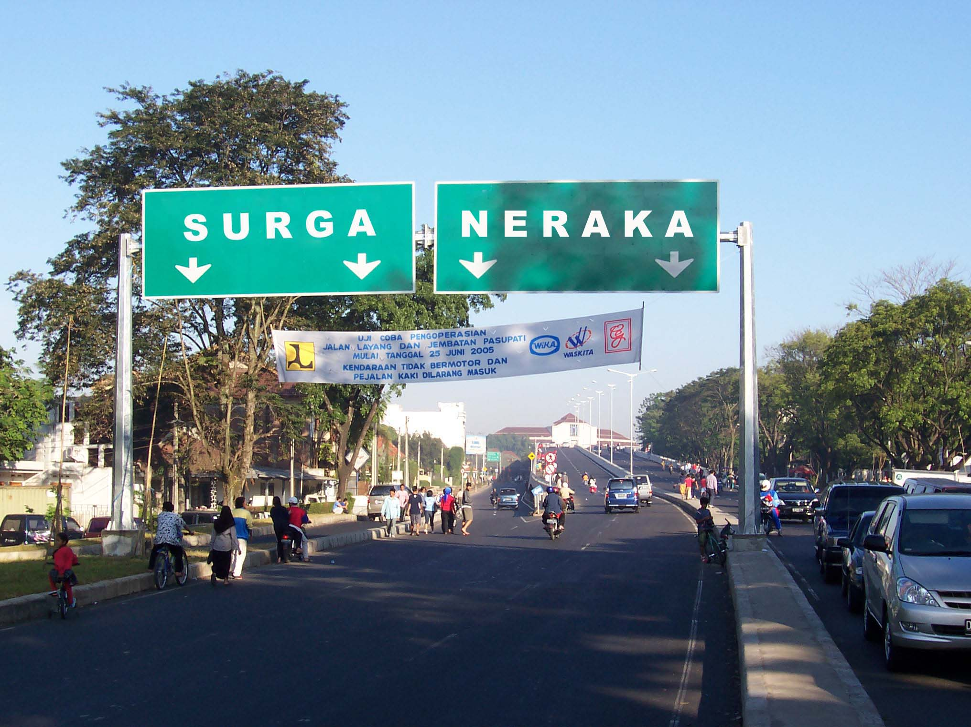
TINGGAL ANDA MEMILIH Surga atau neraka ???
Bila menghendaki suatu pernikahan kristen maka harus memulainya berpacaran dan menjalani sesuai kehendak Tuhan

Slide 17
GOD BLESS US

